Slide 1
Patrón de diseño Strategy
Realizado por: Daniel López

Slide 2
El patrón Strategy está compuesto por una interfaz Strategy de la cual se desprenden las diferentes clases concretas con la estrategia implementada y el contexto en donde se establece la estrategia a utilizar según alguna condición, regla o input.

Slide 3
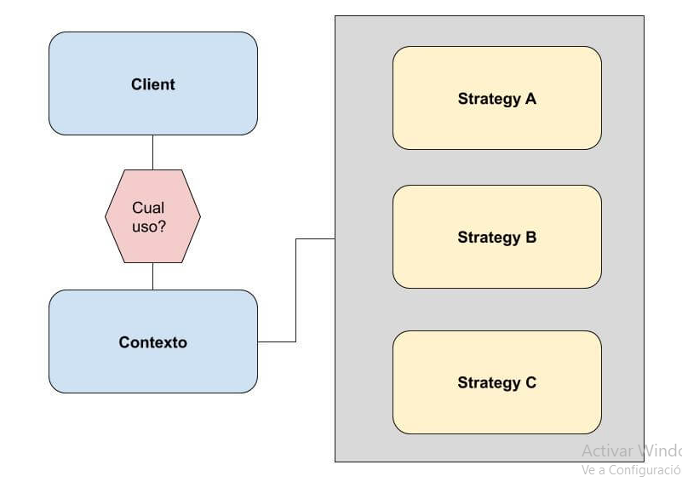
Los componentes del patrón Strategy son:
Interfaz Strategy: es la interfaz que define cómo se conformará el contrato de la estrategia.
Clases Concretas Strategy: son las clases que implementan la interfaz y donde se desarrolla la funcionalidad.
Contexto: donde se establece que estrategia se usará.

Slide 4
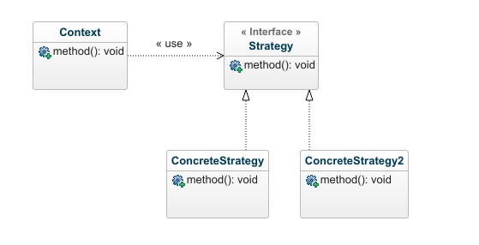
Como se crea el patrón de diseño Strategy en Java
Hablamos antes que el objetivo del patrón Strategy es dividir funcionalidades estrategias. Esto te permite enfocarte en un problema en particular y resolverlo para luego decidir cual es la solución que debe utilizarse para un determinado caso.

Slide 5

Definimos la interfaz Strategy de la cual crearemos estrategias puntuales para cada caso.

Slide 6
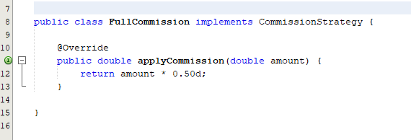
Pensamos en las implementaciones de cada Strategy.
Implementación para un pago de una comisión full.

Slide 7
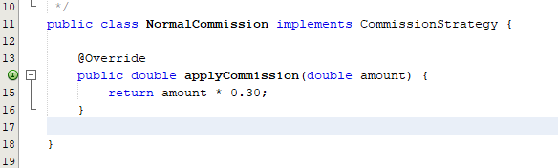
Implementación para un pago de una comisión normal.

Slide 8
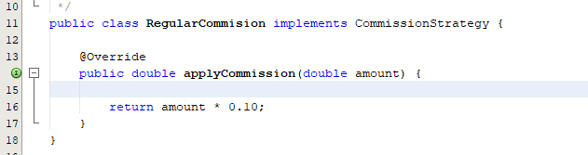
Implementación para un pago de una comisión regular.

Slide 9
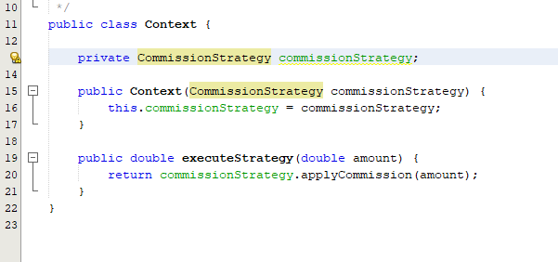
Creamos el contexto para las estrategias.

Slide 10
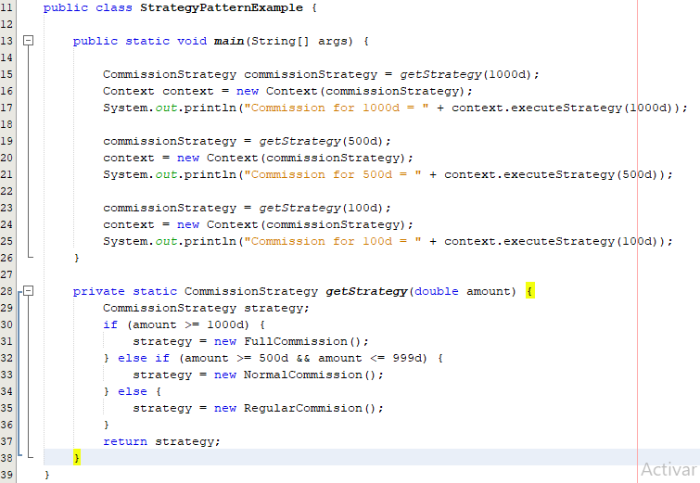
Probamos la estrategia con diferentes montos de venta.

Slide 11
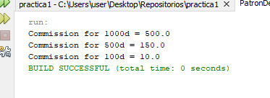
Salida

Slide 12
Que hicimos en el código previo:
Arriba vemos que para una venta de 1000 nuestras reglas de negocio decide usar la estrategia FullCommission. Del mismo modo para ventas de 500 y 100 se deciden estrategias Normal y Regular respectivamente.
El método getStrategy decidirá la estrategia a utilizar según el monto. Luego se establecerá esa estrategia en el contexto y se usará para calcular la comisión resultante.
Decidimos la estrategia que corresponde usar según algún input.
Definimos la estrategia en el contexto y luego…
Usamos el contexto para determinar el resultado.

Slide 13
Conclusión
Vimos cómo crear un patrón Strategy el cual nos ayuda a definir diferentes funcionalidades o algoritmos sobre algún tema común al resolver y elegir el adecuado en tiempo de ejecución.

